Slide 1

Ado 1i Clinica.db
VITOR HUGO DE JESUS SILVA

Slide 2
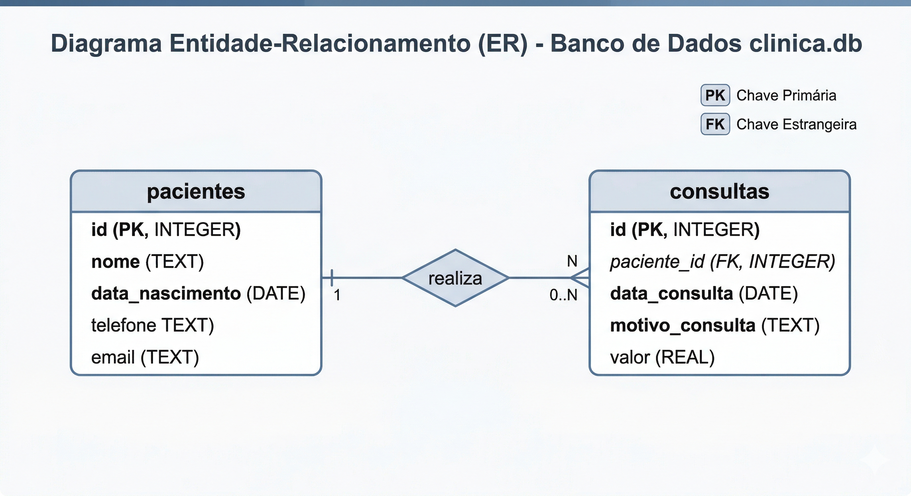
MODELO ENTIDADE-RELACIONAMENTO (ER)

Slide 3
Estrutura do CLINICA DB
O Cenário de Duas Tabelas
Tabela pacientes (O Cadastro): Guarda as informações fixas de quem é a pessoa (ID, nome, nascimento, contato). É o perfil do cliente.
Tabela consultas (O Histórico): Guarda o que aconteceu na clínica (data, motivo, valor). Cada linha é um atendimento novo.
A Ligação entre Elas As tabelas se conversam através do paciente_id. Na tabela de consultas, você não escreve o nome da pessoa de novo, apenas coloca o número de ID dela.
Por que isso é bom? Organização e performance. Você cadastra o paciente apenas uma vez. Se ele mudar de telefone, você atualiza em um só lugar. Todo o histórico médico e financeiro dele continua preservado e conectado a ele de forma leve, sem repetir dados no sistema.

Slide 4
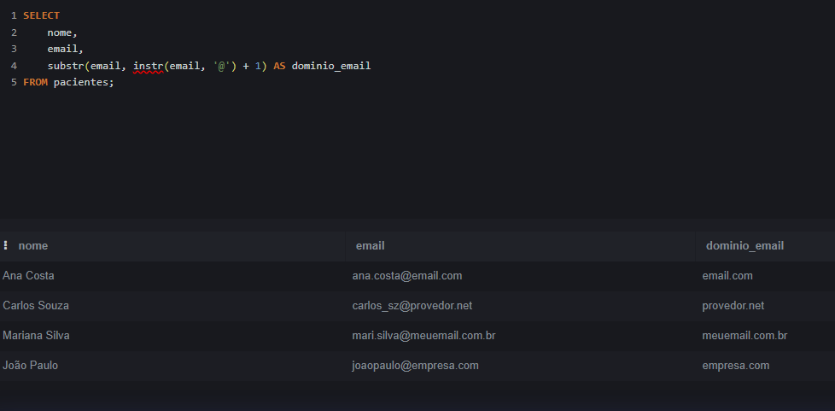
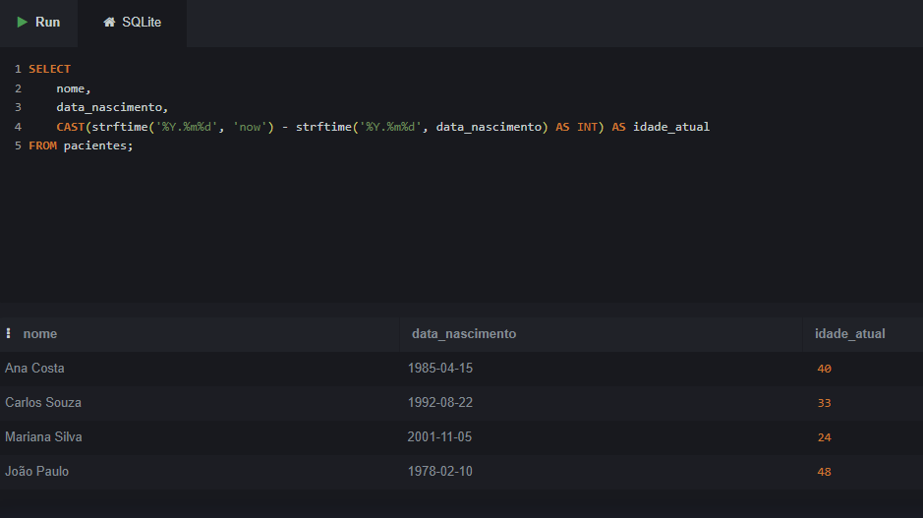
RESULTADOS DE CONSULTAS SQL
d) Cálculo de idade com base na data de nascimento
a) Extração de texto (substr e instr)

Slide 5
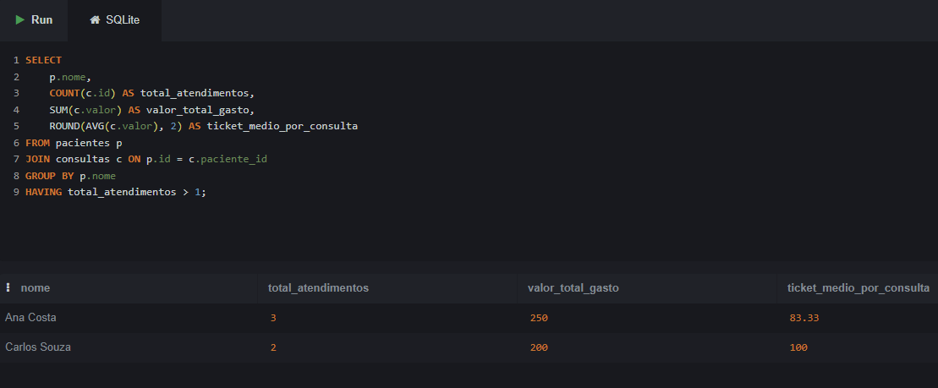
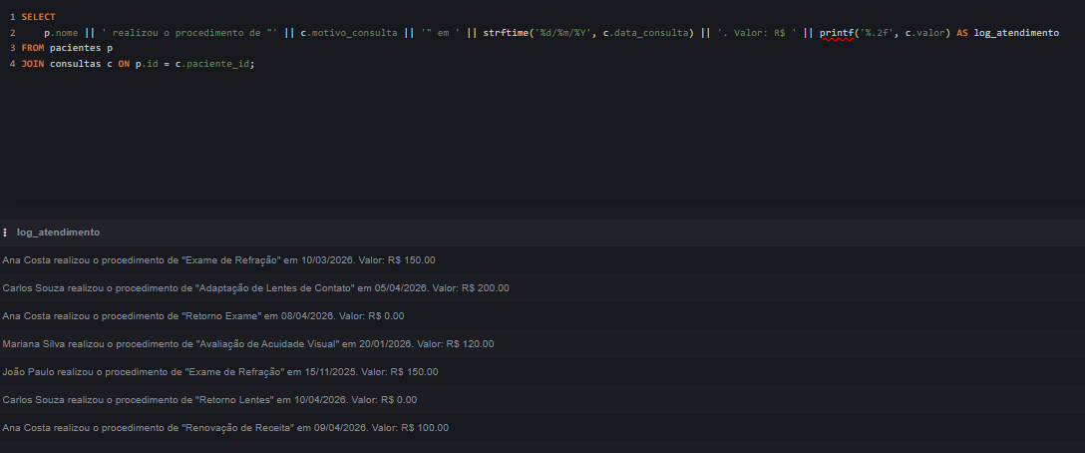
RESULTADOS DE CONSULTAS SQL
c) Agregações, Agrupamentos e Filtros (SUM, COUNT, AVG, GROUP BY, HAVING)
d) Conversão de dados em mensagens concatenadas

Slide 6
ANÁLISE DOS DADOS
Insight 1: Consultas de retorno possuem valor R$ 0.00, o que derruba o Ticket Médio no cálculo das agregações. É importante isolar essas consultas ao analisar faturamento puro.
Insight 2: A extração de domínios (Ex: @email.com) pode ser usada no futuro para direcionar campanhas de marketing (ex: focar em usuários corporativos ou contas pessoais).

Slide 7

cONCLUSÃO
Organização sem falhas: A divisão em duas tabelas (1:N) eliminou a repetição de dados e manteve o cadastro dos pacientes limpo.
Banco inteligente, sistema rápido: Fazer o próprio SQLite calcular datas e formatar moedas tira o "peso" do backend ou frontend, melhorando a performance geral do sistema.
Tecnologia gerando valor: Mais do que guardar dados, o SQL transformou registros soltos em respostas de negócio reais (como entender o faturamento e a fidelização da clínica).
VITOR HUGO DE JESUS SILVA
Vitor.hjsilva1@senacsp.edu.br

